Slide 1
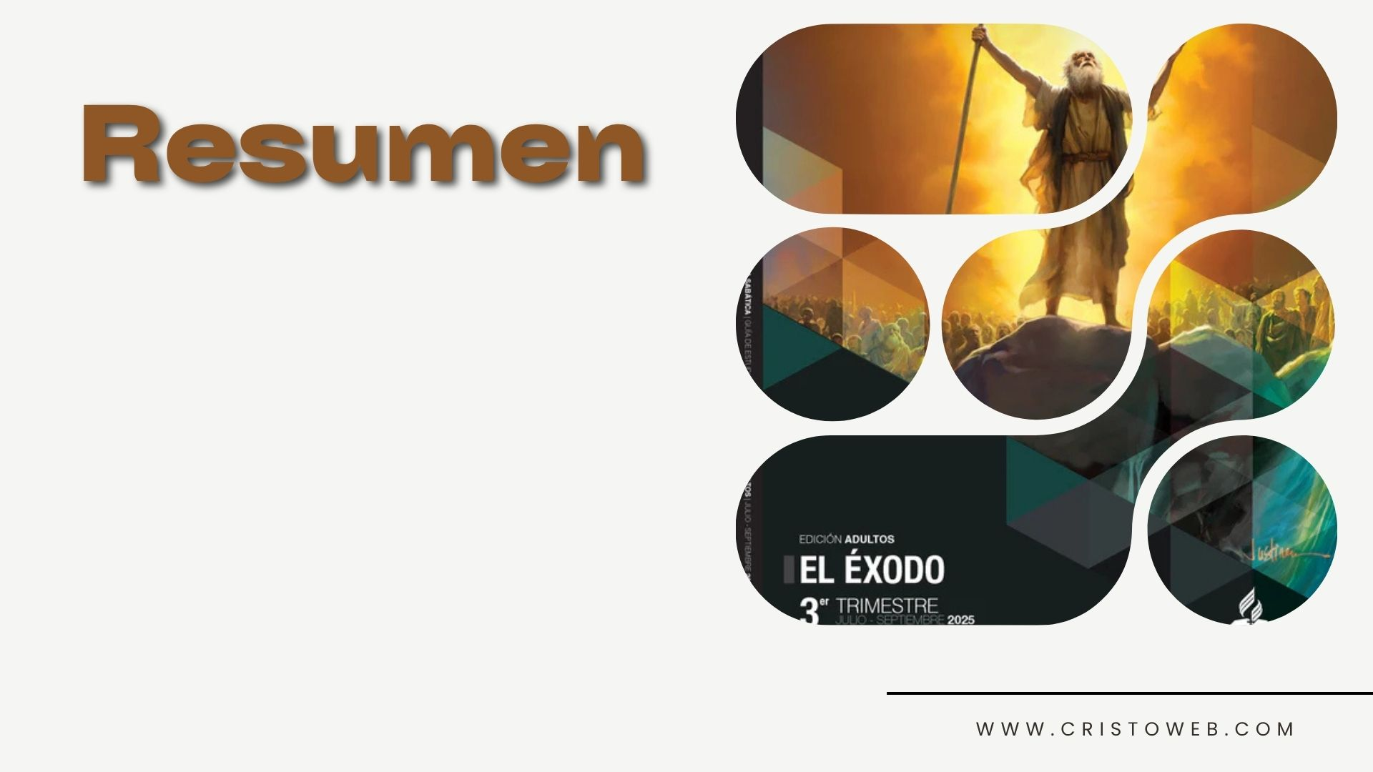
Lección 12
“TE RUEGO QUE ME MUESTRES TU GLORIA”
“El Señor pasó ante Moisés y proclamó: ‘¡Señor! ¡Señor! ¡Dios compasivo y bondadoso, lento para la ira, y grande en amor y fidelidad! Que mantiene su invariable amor a millares, que perdona la iniquidad, la rebelión y el pecado, y no da por inocente al culpable; que castiga la iniquidad de los padres en los hijos y los nietos hasta la tercera y cuarta generación’ ”
(Éxo. 34:6, 7).

Slide 2

Experiencia de amor

Slide 3

1
Cara a cara,
como una persona habla con su amigo.
¿Cómo se comunicaba Dios
con Moisés en la
tienda de reunión?

Slide 4

7 Moisés tomó una tienda de campaña y la armó a cierta distancia fuera del campamento. La llamó la «Tienda de reunión»[o Tabernáculo de reunión]. Cuando alguien quería consultar al Señor, tenía que salir del campamento e ir a la Tienda. 8 Siempre que Moisés se dirigía a ella, todo el pueblo se quedaba de pie a la entrada de su tienda y seguía a Moisés con la mirada, hasta que este entraba en la Tienda de reunión. 9 En cuanto Moisés entraba en ella, la columna de nube descendía y se detenía en la entrada, mientras el Señor hablaba con Moisés. 10 Cuando los israelitas veían que la columna de nube se detenía a la entrada de la Tienda de reunión, todos ellos se postraban a la entrada de su tienda de campaña y adoraban. 11 Y hablaba el Señor con Moisés cara a cara, como quien habla con un amigo. Después de eso, Moisés regresaba al campamento; pero Josué, hijo de Nun, su joven asistente, nunca se apartaba de la Tienda de reunión.
Éx. 33: 7-11 NVI

Slide 5

A
No debemos confundir “la tienda de reunión” (ubicada fuera del campamento de Israel) con el Tabernáculo, que fue construido más tarde y colocado en el centro del campamento. No sabemos con qué frecuencia consultaba Moisés a Dios en la tienda de reunión. Sin embargo, sabemos con certeza que los encuentros de Moisés con Dios dieron lugar a una estrecha amistad entre ellos. Lección del domingo.
Lección del domingo.

Slide 6
2
Conocer el
camino de Dios, es decir, profundizar en su carácter, para tener un conocimiento
vivencial de Él.
¿Qué anhelaba Moisés
para profundizar
su relación con Dios?

Slide 7
12 Y dijo Moisés a Jehová: Mira, tú me dices a mí: Saca este pueblo; y tú no me has declarado a quién enviarás conmigo. Sin embargo, tú dices: Yo te he conocido por tu nombre [carácter], y has hallado también gracia en mis ojos. 13 Ahora, pues, si he hallado gracia en tus ojos, te ruego que me muestres ahora tu camino [tu carácter], para que te conozca, y halle gracia en tus ojos; y mira que esta gente es pueblo tuyo. 14 Y él dijo: Mi presencia irá contigo, y te daré descanso.
Éx 33: 12-14

Slide 8
3 Y esta es la vida eterna: que te conozcan a ti, el único Dios verdadero, y a Jesucristo, a quien has enviado.
Jn. 17: 3

Slide 9
B
El crecimiento de Moisés en el Señor fue constante. Se acercaba cada vez más al Señor y procuraba asemejarse a él. Él era consciente de su profunda necesidad de comprender a Dios en un nuevo nivel. Descubrió que cuanto más conocía al Señor más lo desconocía. Reconoció su necesidad y deseó de todo corazón conocerlo mejor. Dios concedió de buen grado el deseo de Moisés.
Lección del lunes.

Slide 10
3
La bondad de
Dios, que es su
propio carácter,
por lo que la gloria
de Dios es su carácter bondadoso y misericordioso
que nos guía al arrepentimiento.
Cuando Moisés pidió ver
la gloria de Dios, ¿qué le
reveló el Señor a Moisés?

Slide 11
18 Déjame ver tu gloria —insistió Moisés. 19 Y el Señor respondió:—Voy a darte pruebas de mi bondad y te daré a conocer mi nombre [mi carácter]. Tendré misericordia de quien quiera tenerla y seré compasivo con quien quiera serlo.
Éx. 33: 18-19 NVI

Slide 12
6 pasando [Dios] delante de él [de Moisés], proclamó:—El Señor, el Señor, Dios compasivo y misericordioso, lento para la ira y grande en amor y fidelidad, 7 que mantiene su amor hasta mil generaciones después y que perdona la maldad, la rebelión y el pecado; pero no tendrá por inocente al culpable, sino que castiga la maldad de los padres en los hijos hasta la tercera y cuarta generación. 8 Enseguida Moisés se postró en tierra y adoró al Señor.
Éx. 34: 6-8 NVI

Slide 13
4 ¿No ves que desprecias las riquezas de la bondad de Dios, de su tolerancia y de su paciencia, al no reconocer que su bondad quiere llevarte al arrepentimiento?
Ro. 2: 4 NVI

Slide 14
C
El reflejo del carácter de Dios, su bondad, amabilidad y tierno amor, debe verse en nuestras acciones. De esta manera, tenemos la oportunidad de ser no solo una bendición para el mundo, sino una luz resplandeciente para el universo que nos observa. Esta dimensión cósmica da a nuestra vida y a nuestro servicio un sentido y una finalidad que apenas podemos imaginar.
Lección del martes.

Slide 15
4
La revelación del carácter bondadoso de Dios; somos transformados a su imagen al contemplar a Jesús.
¿Qué transformó el rostro de Moisés y cómo podemos ser transformados hoy?

Slide 16
34 Siempre que entraba a la presencia del Señor para hablar con él, se quitaba el velo hasta que salía. Al salir, comunicaba a los israelitas lo que el Señor le había ordenado decir. 35 Y como los israelitas veían que su rostro resplandecía, Moisés se cubría de nuevo el rostro, hasta que entraba a hablar otra vez con el Señor.
Éx. 34: 34-35 NVI

Slide 17
18 Así, todos nosotros, que con el rostro descubierto reflejamos[contemplamos] como en un espejo la gloria [carácter bondadoso] del Señor, somos transformados a su semejanza con más y más gloria por la acción del Señor, que es el Espíritu [del Señor].
2. Cor. 3: 18 NVI

Slide 18
D
Moisés es un modelo que demuestra lo que Dios puede hacer por nosotros cuando le permitimos que transforme nuestro carácter y nos moldee a su imagen divina. A esto se refiere Pablo cuando habla de andar en la “nueva vida” (Rom. 6:4).
Lección del jueves.

Slide 19
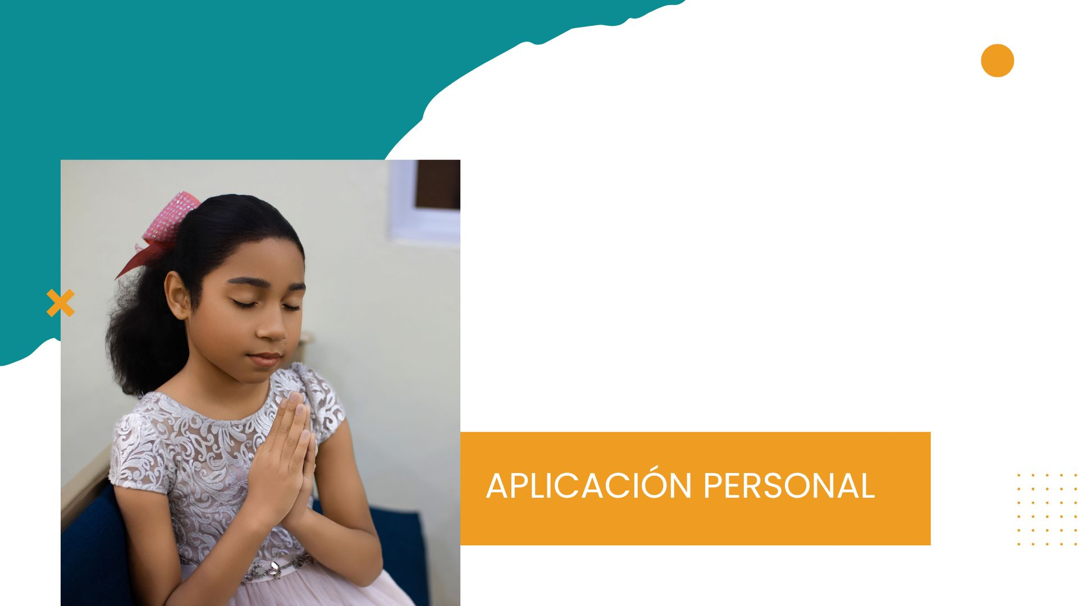
¿Quieres ser transformado a la imagen de Dios contemplando a Jesús?

